Slide 1


2024
Естественная защита от вирусных инфекций у животных и растений
Дисциплина: Вирусология
Читает: студент 4 курса гр. 3721Б1БЛ7, Нгуен Т.

Slide 2


Иммунитет растений
Есть три гендера: растения, животные и интерфероны
Растения
РНК сайленсинг (или РНК-интерференция - RNAi) — это механизм, который активируется, когда двунитевые РНК попадают в клетку. Он включает расщепление этих РНК на более короткие молекулы, которые затем влияют на экспрессию генов В биологии это ключевой механизм, который используется клетками для защиты от вирусов, а также для регуляции активности генов.
Двунитевые РНК (dsRNA) — это молекулы РНК, состоящие из двух цепей, комплементарных друг другу. Такие молекулы могут возникать в различных случаях:
как репликативные интермедиаты в процессе размножения вирусов, содержащих РНК;
как продукты транскрипции повторяющихся участков хромосомной ДНК или транспозонов (мобильных элементов генома);
или как продукты РНК-зависимых РНК-полимераз, которые синтезируют РНК, комплементарные клеточной РНК.
Малые РНК (sRNA) — это короткие молекулы РНК длиной от 21 до 24 нуклеотидов, которые образуются из двунитевых РНК. Они могут быть экзогенного (внешнего) или эндогенного (внутреннего) происхождения.
01.2025
1

Slide 3
Иммунитет растений
Есть три гендера: растения, животные и интерфероны
Растения
Типы малых РНК:
Малые интерферирующие РНК (siRNA) — молекулы, которые образуются в процессе РНК-интерференции и действуют на целевые РНК, подавляя их экспрессию.
МикроРНК (miRNA) — молекулы РНК, которые регулируют гены, часто подавляя экспрессию определённых генов, участвуют в регуляции клеточного цикла и других процессов.
Обе эти группы малых РНК используются в общем механизме, который включает RISC (RNA-induced silencing complex) — комплекс, который отвечает за расщепление целевых молекул РНК. В этот комплекс доставляются молекулы малых РНК, которые связываются с комплементарными РНК и приводят к их расщеплению, что и приводит к подавлению активности соответствующих генов. Так это работает на вирусах растений, где большинство — РНК-содержащие
Dicer — фермент, который расщепляет двунитевые РНК на малые фрагменты РНК (siRNA и miRNA).
Этот процесс РНК-интерференции важен, например, для защиты растений от вирусов. Если вирус проникает в клетку, его РНК может быть распознана как двунитевое РНК и расщеплена с помощью RISC, что блокирует репликацию вируса. В ответ на это вирусы могут синтезировать белки, которые подавляют активность RISC и мешают клетке уничтожить вирусную РНК.
01.2025
2

Slide 4
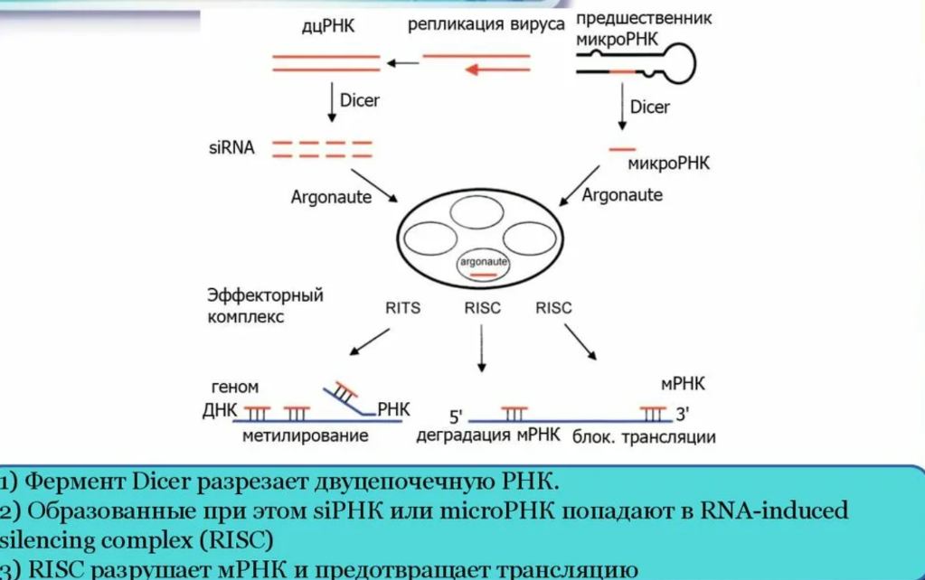
Иммунитет растений
Есть три гендера: растения, животные и интерфероны
Растения
01.2025
4

Slide 5
ЗОТИ у Р\Ж\И
жывтоне
Иногда смерть — Единственный Выход.
Апоптоз — это процесс запрограммированной смерти клетки, который важен для поддержания нормального функционирования многоклеточного организма. В отличие от некроза, который является патологической смертью клетки, вызванной повреждающими факторами, апоптоз происходит как физиологическая, контролируемая смерть. Он способствует поддержанию гомеостаза и здоровой клеточной среды в организме.
Апоптоз играет ключевую роль в различных биологических процессах:
Дифференцировка и гистогенез — процесс формирования и развития тканей.
Органогенез — процесс формирования органов.
Уничтожение клеток, которые могут представлять угрозу для организма, таких как мутировавшие клетки, вирусинфицированные клетки или раковые клетки.
Процесс апоптоза может быть индуцирован как внутри, так и вне клетки. Например, цитокины (такие как фактор некроза опухоли, интерфероны, интерлейкины) могут запускать апоптоз. Сигналы могут поступать от гормонов, а также от повреждений и стресса, воздействующих на клетки.
01.2025
5

Slide 6
ЗОТИ у Р\Ж\И
жывтоне
Кassпазы
Каспазы — это группа ферментов, играющих центральную роль в процессе апоптоза. Они активируются на определённых стадиях апоптоза и начинают разрушать ключевые молекулы, такие как:
Ядерные ламины (структуры, поддерживающие ядро клетки).
Белки цитоплазматического скелета (структуры клетки).
Белки сплайсосомы (участвующие в обработке РНК).
Белки, регулирующие клеточный цикл и репарацию ДНК.
Кроме того, вирусы могут влиять на процесс апоптоза. В заражённых клетках вирусные белки могут подвергаться протеолизу (расщеплению) в протеасомах. Эти расщеплённые белки связываются с транспортными молекулами и поступают в ЭПР (эндоплазматический ретикулум), где они передаются молекулам МНС-I (главный комплекс гистосовместимости I). Это приводит к презентации вирусных эпитопов на клеточной мембране, и цитотоксические Т-лимфоциты (CD8+) могут распознать эти эпитопы и инициировать каскад сигналов, который приводит к активации каспаз и уничтожению заражённой клетки.
В ответ на такие механизмы вирусы могут подавлять экспрессию белков МНС-I на поверхности клетки, чтобы избежать распознавания со стороны иммунной системы. Например, онкогенные аденовирусы подавляют белки транспортировки, а вирус простого герпеса использует белки для ингибирования каспаз, чтобы избежать апоптоза заражённых клеток.
01.2025
6

Slide 7
ЗОТИ у Р\Ж\И
Интерфероны
Интерфероны
Изменение транскрипции хозяйских генов: Когда вирус проникает в клетку, происходит изменение паттерна транскрипции генов хозяина, что необходимо для активации защитных механизмов.
Роль интерферонов: Интерфероны — это белки, которые вырабатываются клетками в ответ на вирусную инфекцию. Они могут быть секретированы клетками, такими как лейкоциты, фибробласты и Т-лимфоциты, и затем действуют на соседние клетки, стимулируя антивирусную защиту. Интерфероны могут быть α, β или γ, соответственно в зависимости от типа клеток, которые их производят.
Адаптация вирусов: Вирусы могут эволюционно адаптироваться к этим защитным механизмам, блокируя сигнальные пути интерферонов или подавляя их выработку.
Использование интерферонов в медицине: Интерфероны широко применяются как препараты для лечения вирусных инфекций, но могут вызывать серьезные побочные эффекты, такие как нарушения со стороны нервной системы, сердечно-сосудистой системы, ЖКТ и крови. Поэтому их применение должно быть строго контролируемым и назначаться только врачом.
Механизм действия интерферонов: Интерфероны связываются с рецепторами на поверхности клеток, что активирует каскад сигнализации внутри клетки. Это приводит к синтезу различных белков, которые подавляют вирусную репликацию:
2,5-олигоаденилатсинтетаза активирует рибонуклеазу, которая разрушает вирусные РНК.
РНК-зависимая протеинкиназа подавляет белковый синтез, включая вирусные белки
Это блокирует как вирусную, так и клеточную репликацию. Интерфероны также активируют NK-клетки (естественные киллеры), которые уничтожают инфицированные клетки.
01.2025
4

Slide 8
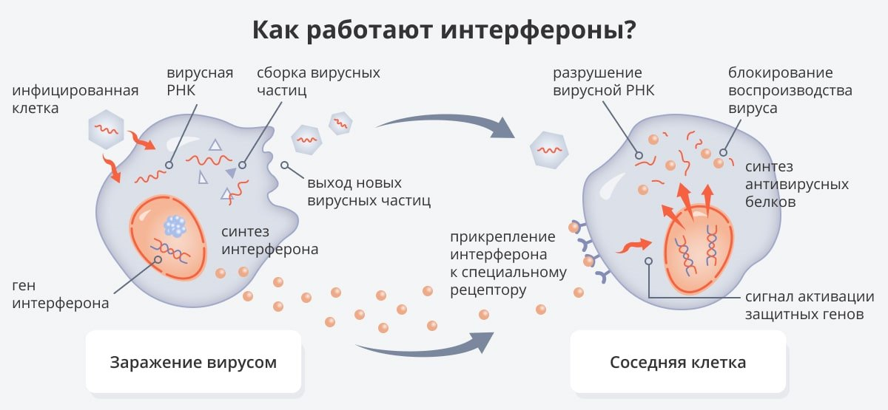
s21370158@ibbm.unn.ru

